Slide 1

Thực hiện cuộc gọi và gửi tin nhắn
Người Cao niên Thành thạo Công nghệ
Học phần 3

Slide 2

Lời tri ân Đất nước
Chúng tôi công nhận và thừa nhận mối liên hệ lâu đời, nguyên thủy và hiện hữu của Thổ dân và dân đảo Torres Strait với đất đai, đường thủy và bầu trời trên khắp lục địa Úc. Chúng tôi bày tỏ lòng kính trọng đối với các bậc Trưởng lão trong quá khứ và hiện tại.
Artwork: 'Connection' by Bobbi Lockyer.
Notes:
NEW

Slide 3





Kết quả học tập
Đến cuối buổi học này, bạn sẽ có thể:
Thực hiện và nhận cuộc gọi điện thoại.
Gửi và trả lời tin nhắn văn bản.
Nhận biết và quản lý thông báo cuộc gọi nhỡ hoặc tin nhắn.
Thêm, chỉnh sửa hoặc xóa danh bạ.
Sử dụng các ứng dụng nhắn tin như WhatsApp hoặc Messenger (tùy chọn).

Slide 4

Ai đã sử dụng thiết bị của mình để thực hiện cuộc gọi điện thoại hoặc gửi tin nhắn văn bản?

Slide 5

Kỹ năng nào bạn muốn sử dụng tự tin hơn vào cuối ngày hôm nay?

Slide 6



Để thực hiện cuộc gọi điện thoại, bạn cần …
Để bật điện thoại của bạn
Tín hiệu di động hoặc kết nối Wi-Fi
Gói cước điện thoại/tín dụng hoặc kết nối Wi-Fi

Slide 7






Thực hiện cuộc gọi từ …
Điện thoại
Danh bạ
Tin nhắn

Slide 8
Để gửi tin nhắn văn bản, bạn cần …
Để bật điện thoại của bạn
Tín hiệu di động hoặc kết nối Wi-Fi
Gói cước điện thoại/tín dụng hoặc kết nối Wi-Fi

Slide 9
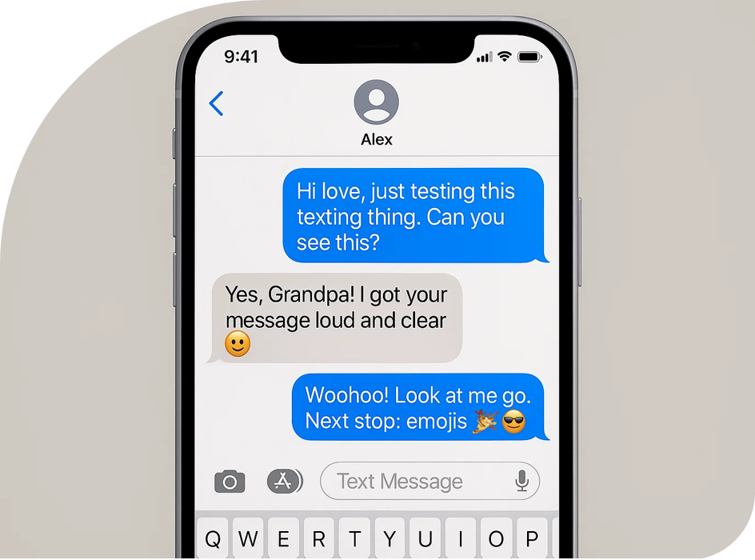
Hãy gửi và nhận tin nhắn văn bản

Slide 10

Hiểu về thông báo
1
Biểu ngữ
Huy hiệu
1

Slide 11
Thêm và quản lý danh bạ

Slide 12


Ứng dụng nhắn tin
Sử dụng Wi-Fi hoặc dữ liệu di động
Tuyệt vời cho liên lạc quốc tế
Tạo tin nhắn nhóm
Tải xuống từ cửa hàng ứng dụng
Messenger
WhatsApp

Slide 13

Bạn có thể nghĩ ra một nhóm người mà bạn muốn nhắn tin cùng lúc không — ví dụ như gia đình, bạn bè hoặc nhóm sở thích?

Slide 14

Hãy dành thời gian để trả lời các câu hỏi của bạn ngay từ đầu buổi học.

Slide 15
Kết quả học tập
Tôi có thể:
Thực hiện và nhận cuộc gọi điện thoại.
Gửi và trả lời tin nhắn văn bản.
Nhận biết và quản lý thông báo cuộc gọi nhỡ hoặc tin nhắn.
Thêm, chỉnh sửa hoặc xóa danh bạ.
Sử dụng các ứng dụng nhắn tin như WhatsApp hoặc Messenger (tùy chọn).

Slide 16

Những điều bạn ghi nhớ là gì?

Slide 17

Bạn sẽ thử ba điều gì trong tuần tới?

Slide 18

Người Cao niên Thành thạo Công nghệ
Học phần 1
Học phần 7
Hãy làm quen với điện thoại thông minh của bạn
Chụp, lưu giữ và chia sẻ những bức ảnh và video tuyệt vời
Học phần 2
Học phần 8
Hãy làm quen với máy tính và máy tính bảng của bạn
Sử dụng thiết bị của bạn cho các công việc hàng ngày và giải trí
Học phần 3
Học phần 9
Thực hiện cuộc gọi và gửi tin nhắn
Những ứng dụng giúp bạn sống dễ dàng hơn
Học phần 4
Học phần 10
Trình duyệt Internet an toàn
Giữ mối liên hệ qua mạng xã hội và các cuộc gọi video
Học phần 5
Học phần 11
Gửi và nhận email
Mua sắm và giao dịch ngân hàng an toàn trên mạng
Học phần 6
Học phần 12
Giữ an toàn trên mạng và tránh bị lừa đảo
Hãy khám phá AI có thể làm được những gì cho bạn
Notes:
Learning architecture for PowerPoint slides.

